Slide 1




上次课的主要内容回顾
经典
现代

Slide 2


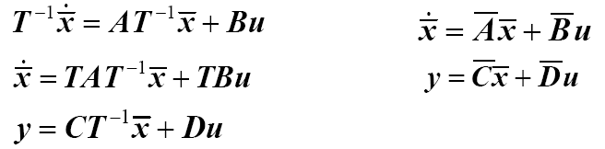
上次课的主要内容回顾
转变成具有特殊结构的模型，便于分析系统特性；
特殊结构的模型便于控制器设计。
坐标变换的概念

Slide 3
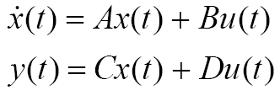


本次课的主要内容
（解状态方程）
1、求线性定常系统状态方程的解
是系统的初始状态
问题是对给定的控制输入和初始状态，如何确定任意时刻的系统状态和输出；即求解状态的变化行为。
2、系统的离散化：

Slide 4



2.1 齐次状态方程的解
借鉴齐次微分方程及其解
其中标量指数函数
定义矩阵指数函数

Slide 5
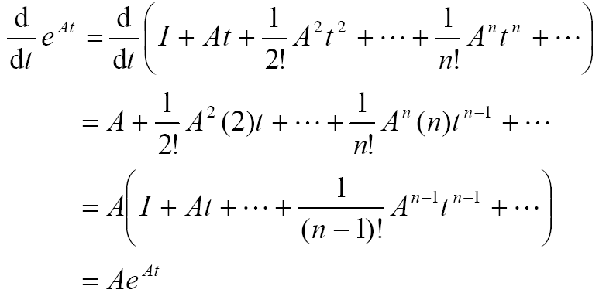



及其导数
当
齐次状态方程的解析解
可见关键问题是求矩阵指数函数

Slide 6
状态转移矩阵的计算
根据定义直接计算法
拉普拉斯的计算法
变换系统矩阵A为对角线矩阵的计算法
应用凯莱－哈密尔顿
（Cayley-Hamilton）定理的计算法
变换系统矩阵A为约当型矩阵的计算法
变换系统矩阵A为模式型矩阵的计算法
Matlab的方法/百度和谷歌的方法
？？？？的计算法
特征值法

Slide 7

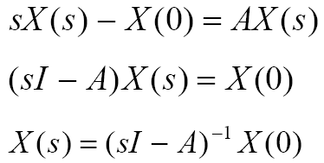



拉氏变换的方法
对 做拉氏变换
其解
即有
而
可见求解的关键是1.求逆；2.求拉氏反变换

Slide 8

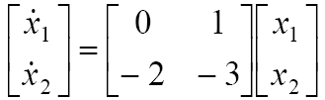
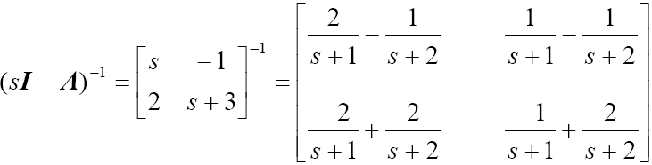
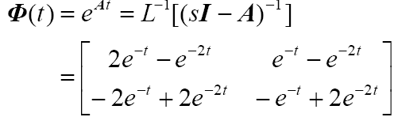
拉氏变换法
公式
例 求以下系统的状态转移矩阵：
由于
故

Slide 9


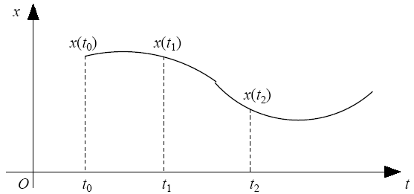
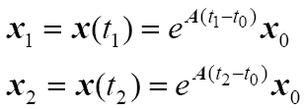
2.2 状态转移矩阵
系统 的状态轨迹
定义状态转移矩阵

Slide 10




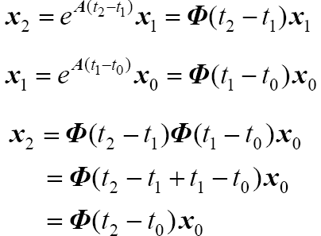
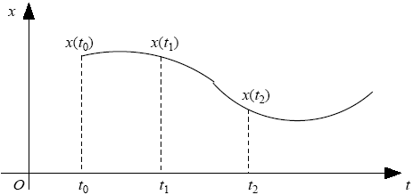
2.2.1 状态转移矩阵 的性质
1.
2. 对任意的t和s，
3. 状态转移矩阵是可逆的，且
从初始状态x0转移到状态x2和先从初始状态x0转移到状态x1，然后再以x1作为初始状态转移到状态x2的效果是相同的。

Slide 11
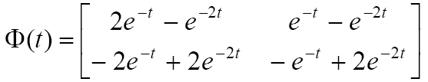
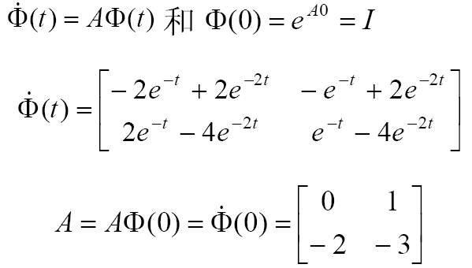
例 已知
求系统的状态矩阵A
利用

Slide 12

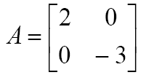
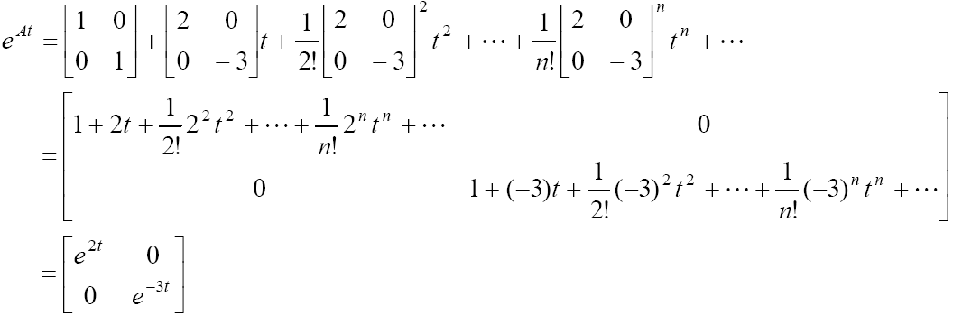
2.2.2 状态转移矩阵的计算
方法1：直接计算法
方法2：线性变换法
（1）对对角矩阵

Slide 13
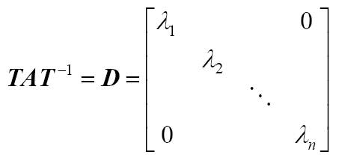

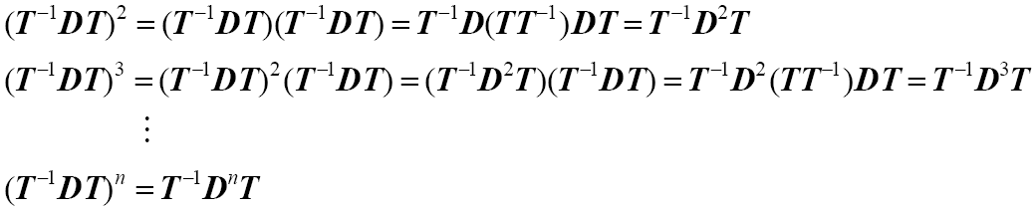
（2）若矩阵A 是一个可对角化的矩阵，即存在非奇异矩阵T，使得：
由于

Slide 14
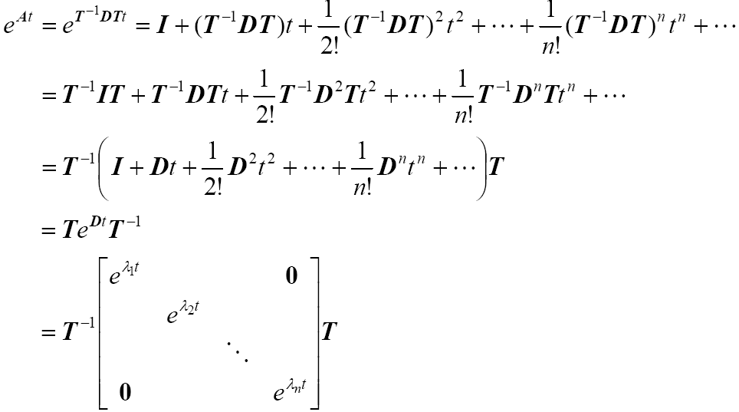
故

Slide 15
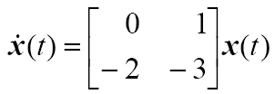


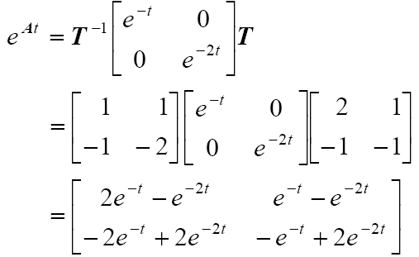
例 求以下线性定常系统的状态转移矩阵
解 矩阵的特征值是 ，故可对角化。
因此
设P为特征矩阵
inv(T)=P

Slide 16
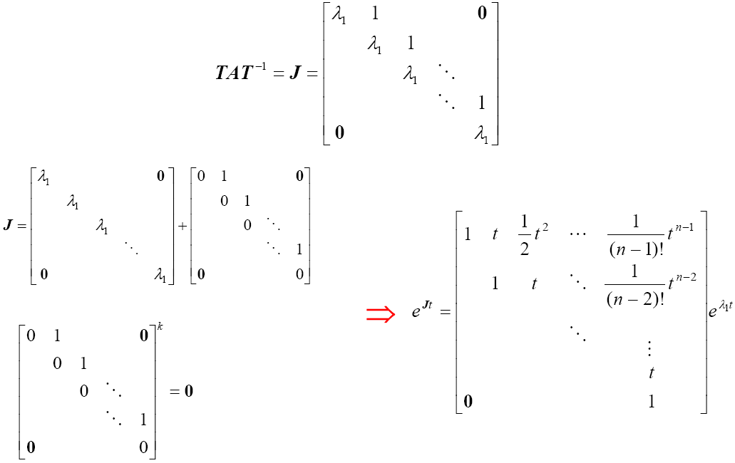
（3）矩阵A 可等价变换为约当块。
(当k〉=n)

Slide 17




方法3：凯莱－哈密尔顿方法
凯莱－哈密尔顿定理：
对给定的n维矩阵A，特征多项式
则
由以上定理可得
即，矩阵指数函数的无穷级数可以转化为有限项
的和—用A的n－1次多项式表示。
问题是如何确定标量系数函数

Slide 18




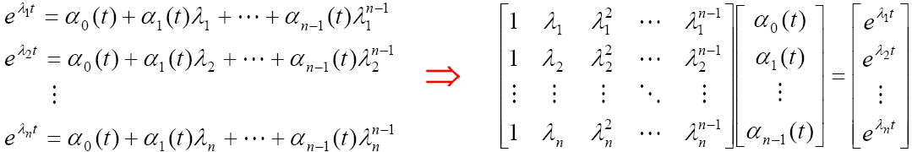

矩阵A的特征多项式：
因此， 也可以表示成 这有
限项的线性组合，且具有类似的系数。
对n个特征值 ，有
当 互不相同时，有唯一解。

Slide 19


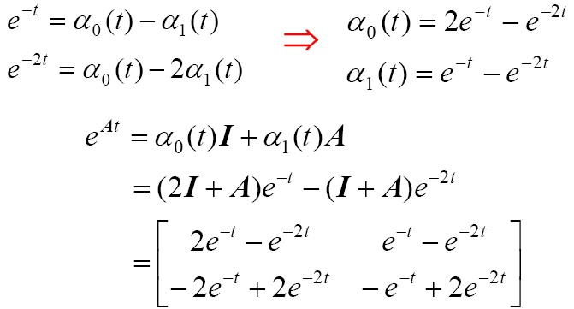
例 求以下系统的状态转移矩阵
解 表达式
系统矩阵的特征值是-1,-2。
故

Slide 20
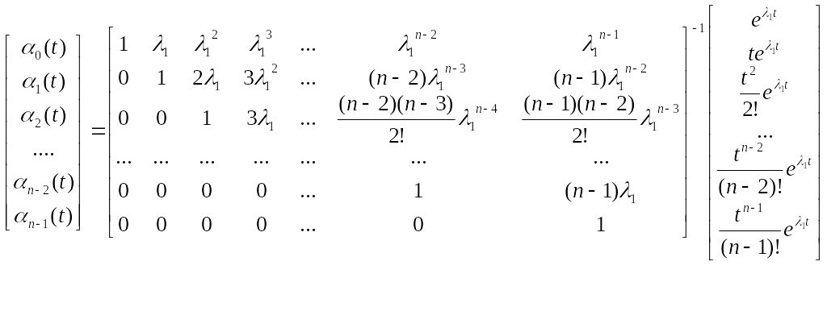
方法3：凯莱－哈密尔顿方法 （有n重特征值）
当 存在相同值，也就是说特征值有重根的情况下，该方法如何适用？
假设矩阵A有n个特征值，而且都是同一个值

Slide 21
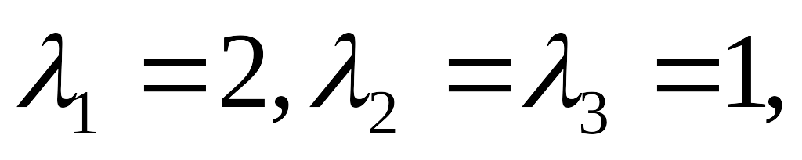
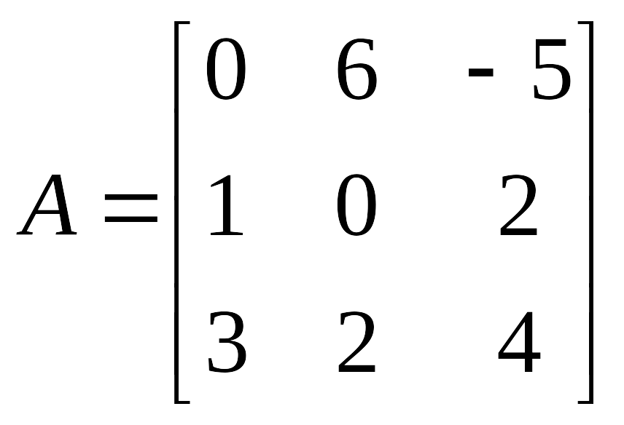
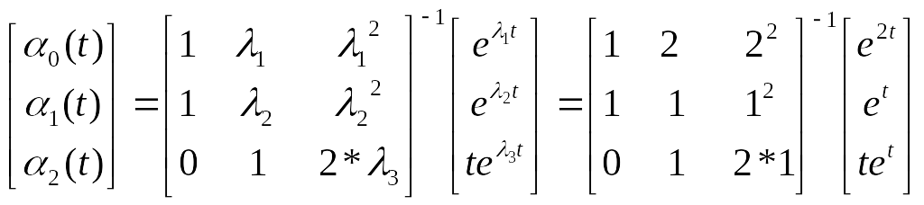
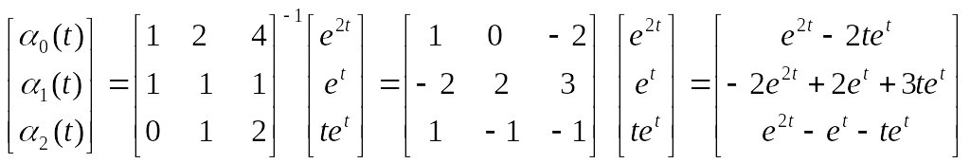
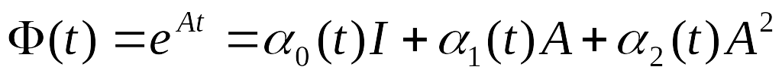
凯莱－哈密尔顿方法 （有重特征值）例子
已知系统矩阵A的特征值 用Cayley-Hamilton法求状态转移矩阵

Slide 22
矩阵分析的Matlab 方法：
[V,D]=eig(A)
特征向量矩阵
特征值对角阵

Slide 23

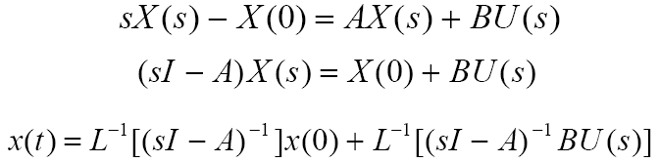
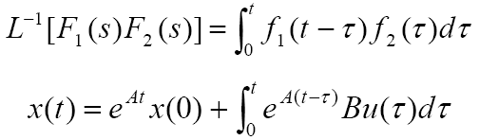
2.3 一般状态方程的求解
状态方程
采用拉氏变换的方法：
应用拉普拉斯的卷积定理：

Slide 24

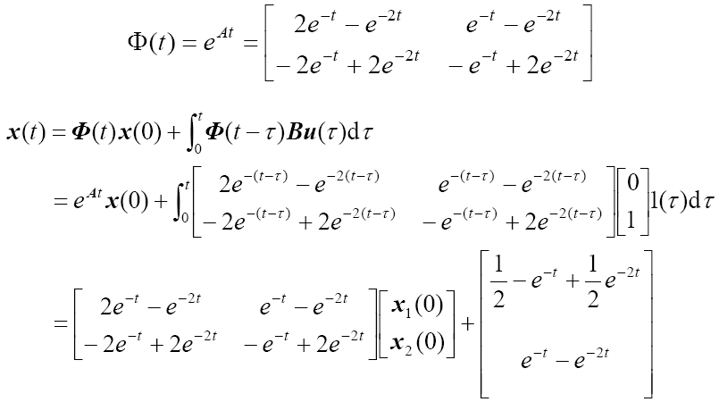
例 求以下系统对单位阶跃输入的状态响应
解 系统的状态转移矩阵

Slide 25


根据输出方程
和
可得

Slide 26

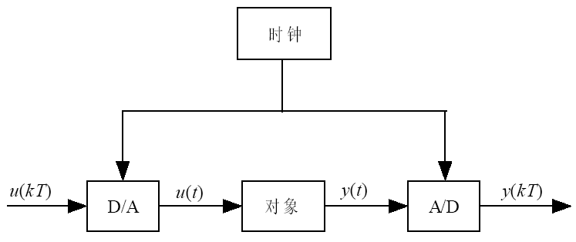
2.4 离散时间状态空间模型
采用数字控制器实现对连续对象的控制
如何建立 和之间的定量关系？

Slide 27


2.4.1 连续时间状态空间模型的离散化
对于连续时间状态空间模型
考虑以下假定：
1。等周期采样开关
2。采样周期T的选择满足采样定理（shannon香农采样定理或者Nyquist奈奎斯特采样定律）
3。零阶保持（D/A转换）

Slide 28






已知 ，k到第k+1个采样时刻的输入
由
可得
其中
做变量替换 ，可得
以周期T对输出方程进行采样，得到
u(kT+T-σ)= u(kT)?

Slide 29
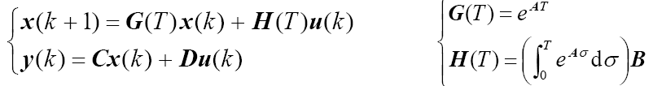

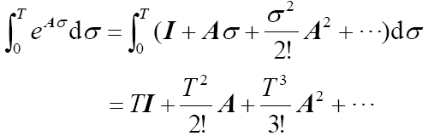
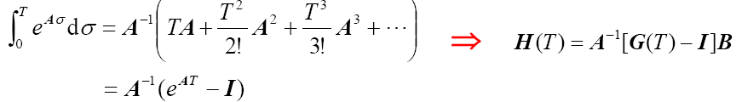

连续模型的离散化方程：
求 积分的一种简便方法：
如果A是非奇异的，则
总是非奇异的。

Slide 30
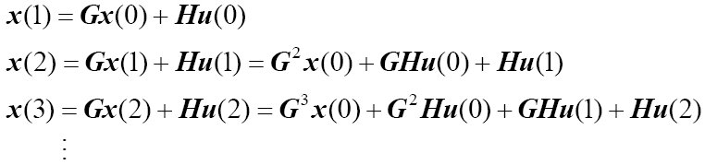
2.4.2 离散时间状态空间模型的运动分析
离散时间状态空间模型
已知初始状态 和控制信号 ，求k时刻的状态
递推法

Slide 31
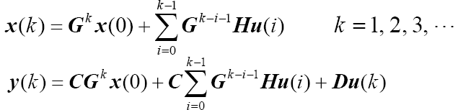

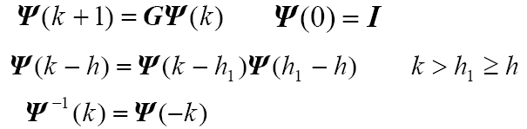
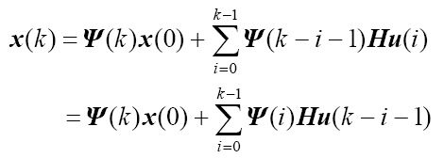
解的一般表示结构式
定义离散时间状态空间模型的状态转移矩阵
性质
故解亦可写为

Slide 32
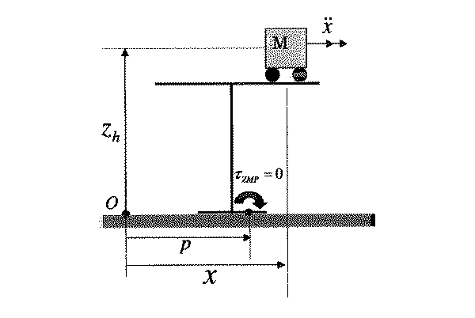
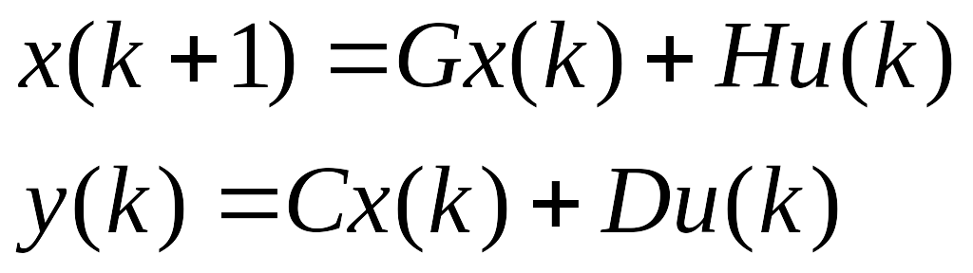
绪论
例: 求该系统的离散时间状态空间模型

Slide 33
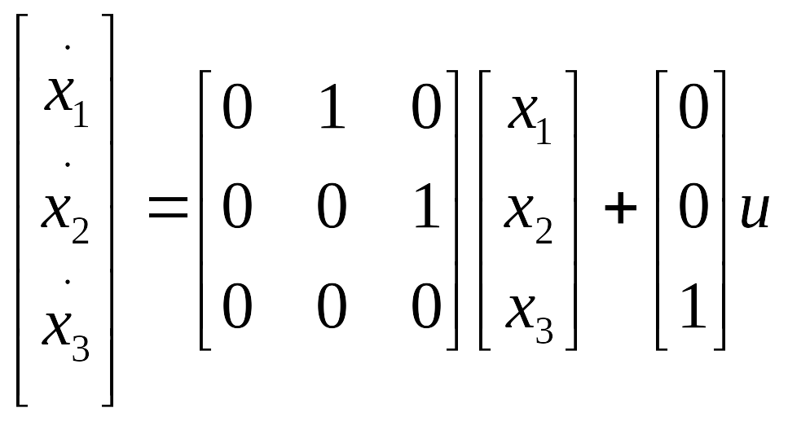
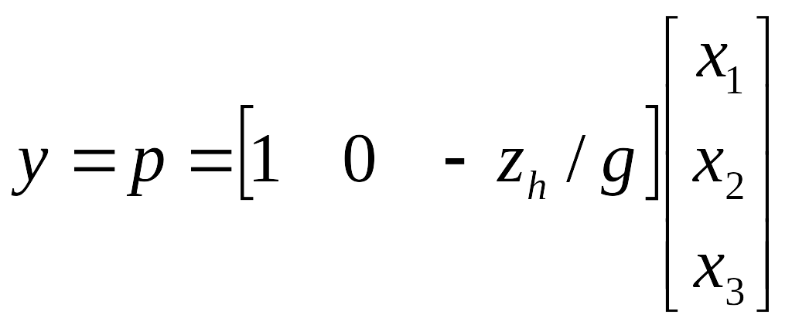
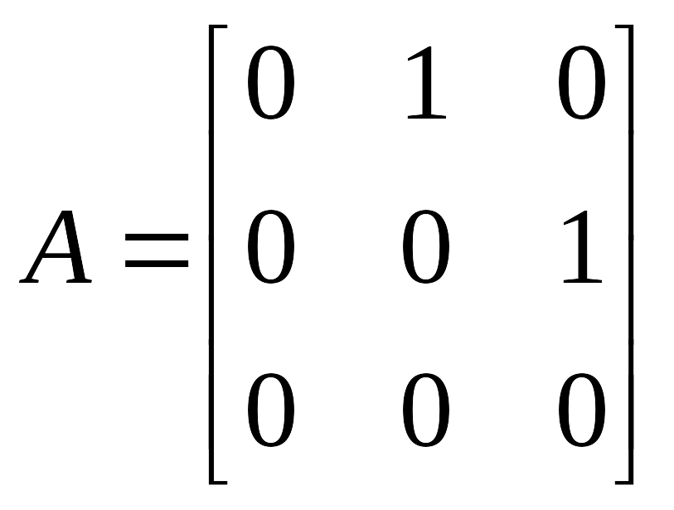
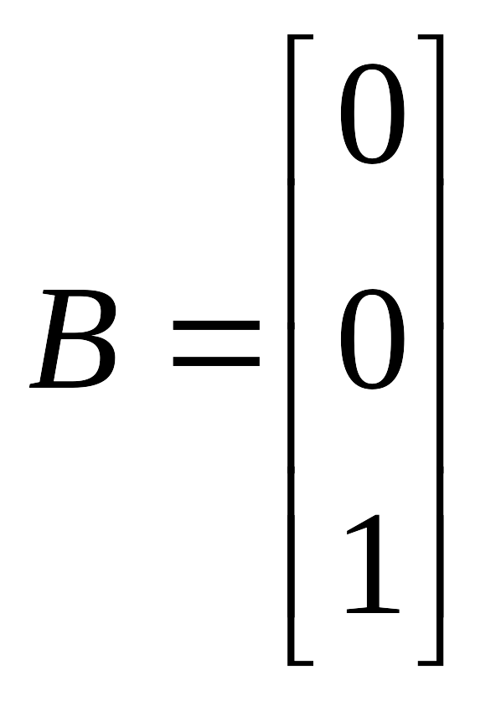
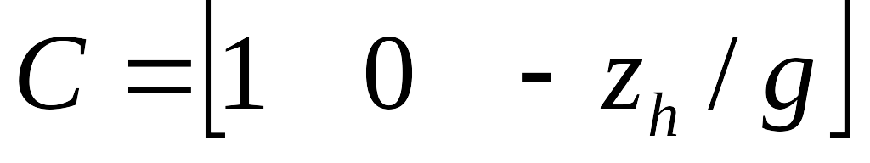
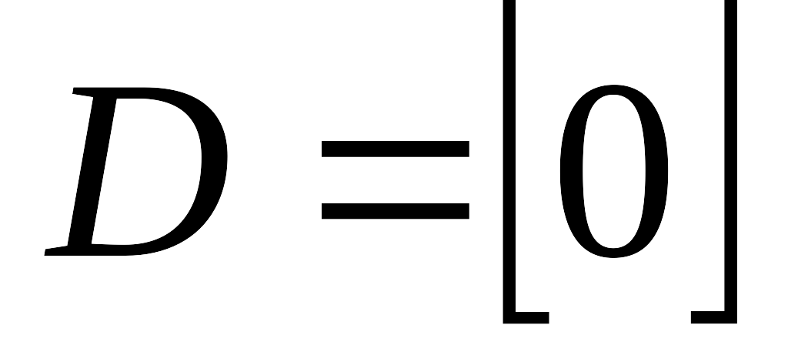
求得：系统的状态方程

Slide 34
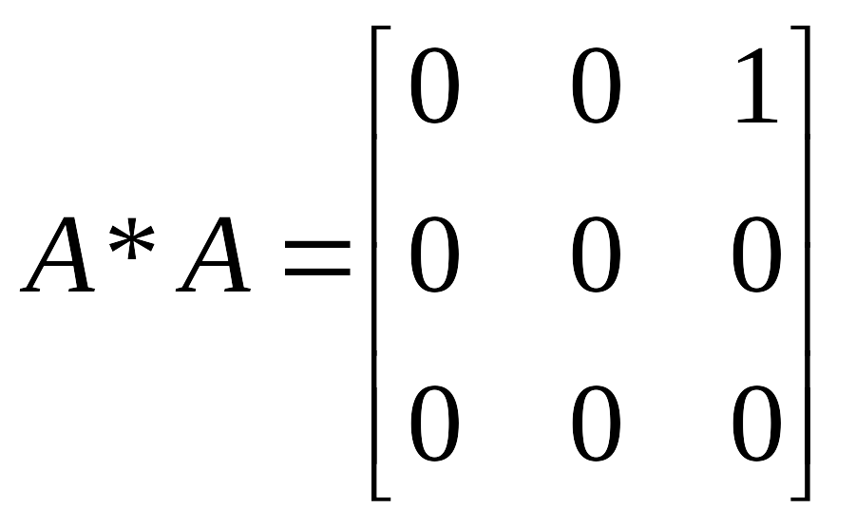
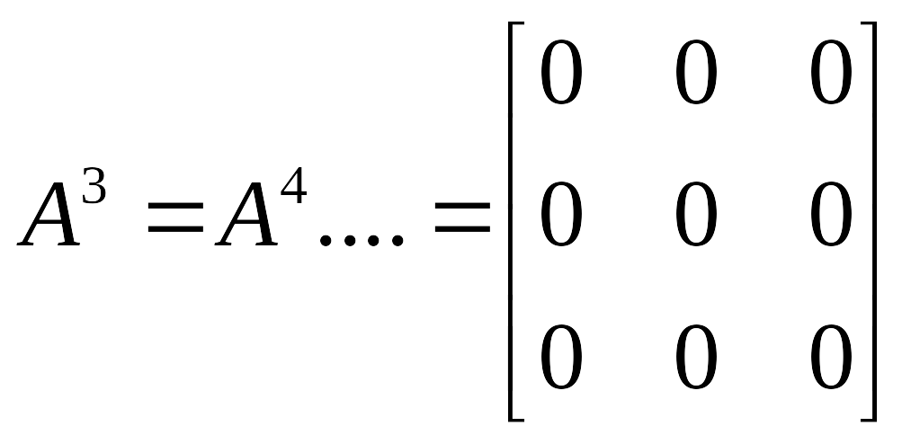

系统的状态转移矩阵
利用约当块计算或者直接定义计算：

Slide 35



系统的离散时间状态空间

Slide 36


系统的离散时间状态空间

Slide 37




作业1(证明题)：
For every system there is a defined system , which is called the adjoint system. Show that if is the state-transition matrix for the original system, then the state-transition matrix for the adjoint system is .

Slide 38
作业2：
如图所示加速度计的检测原理图，设：壳体的运动加速度作为系统输入，弹簧的伸缩长度作为系统的输出。
求（1）系统的状态空间模型
（2）系统的传递函数
（3）解系统的状态空间模型（方程）
z
C
M
x
壳体
壳体的位移

